Slide 1
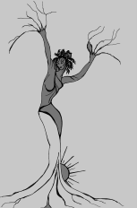
I pittori dell’immaginario
Michela Zucca
Servizi Culturali

Slide 2
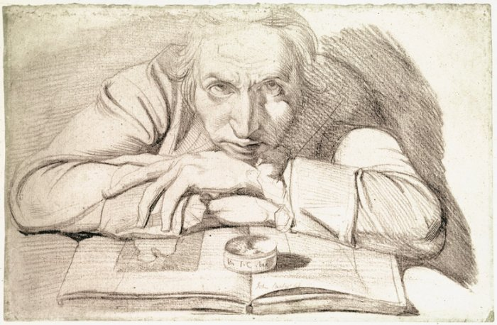
I pittori dell’immaginario
Heinrich Füssli nasce a Zurigo da Caspar Füssli il Vecchio (1706-1782), pittore, collezionista, studioso d'arte e funzionario comunale, e da Elisabeth Waser, il secondo di diciotto fra tra fratelli e sorelle, cinque rimasti in vita, tutti dotati e attivi in campo artistico.
Michela Zucca
Servizi Culturali

Slide 3
Risalgono a questo periodo i suoi primi disegni noti del giovane artista: copie da maestri svizzeri, tedeschi e olandesi, e originali invenzioni fantastiche. Apprendistato artistico presso il padre, che nel 1754-57 pubblica la storia della pittura svizzera, e si adopera per la conoscenza di Mengs e Winckelmann e la diffusione delle nuove idee classiciste nell'area di lingua tedesca. Il padre lo fa collaborare ai suoi libri artistici, ma lo avvia alla carriera ecclesiastica, destinando invece alla pittura il figlio maggiore Johann Rudolf (1737-1806), pur meno dotato, che entra all’Accademia di Vienna e diventa pittore di corte. Il bambino prosegue segretamente a disegnare, imparando a usare la sinistra per non farsi notare. Quando ha circa 15 anni la famiglia si trasferisce in campagna a causa della salute malferma della madre (che morirà giovane, probabilmente anche in seguito ai diciotto parti) il padre lo manda al Collegium Carolinum di Zurigo per fare gli studi teologici. Al collegio insegnavano illustri intellettuali progressisti, come Bodmer e Breitinger. Immediatamente, attrae l’attenzione come “testa calda”, per quelle che vengono defnite “stravaganze” nel suo modo di vestire e di comportarsi. Nello stesso tempo, però, sconvolge i suoi insegnanti per la sua incredibile capacità di apprendimento e di elaborazione mentale: oltre al greco e al latino, impara l’inglese, il francese e l’italiano. Studiò ardentemente Shakespeare, Richardson, Milton, Dante, Rousseau. Scriveva ottimi articoli e saggi, ma non mostrò mai nessuna attitudine per la matematica o altre scienze astratte. Si fece molti amici, fra cui Johann Caspar Lavater, il fisiognomico, e altri che sarebbero diventati famosi pensatori. Nel 1761 Lavater e Fuessli (sicuramente di malavoglia…) prendono I voti sacerdotali.
I pittori dell’immaginario
Michela Zucca
Servizi Culturali

Slide 4
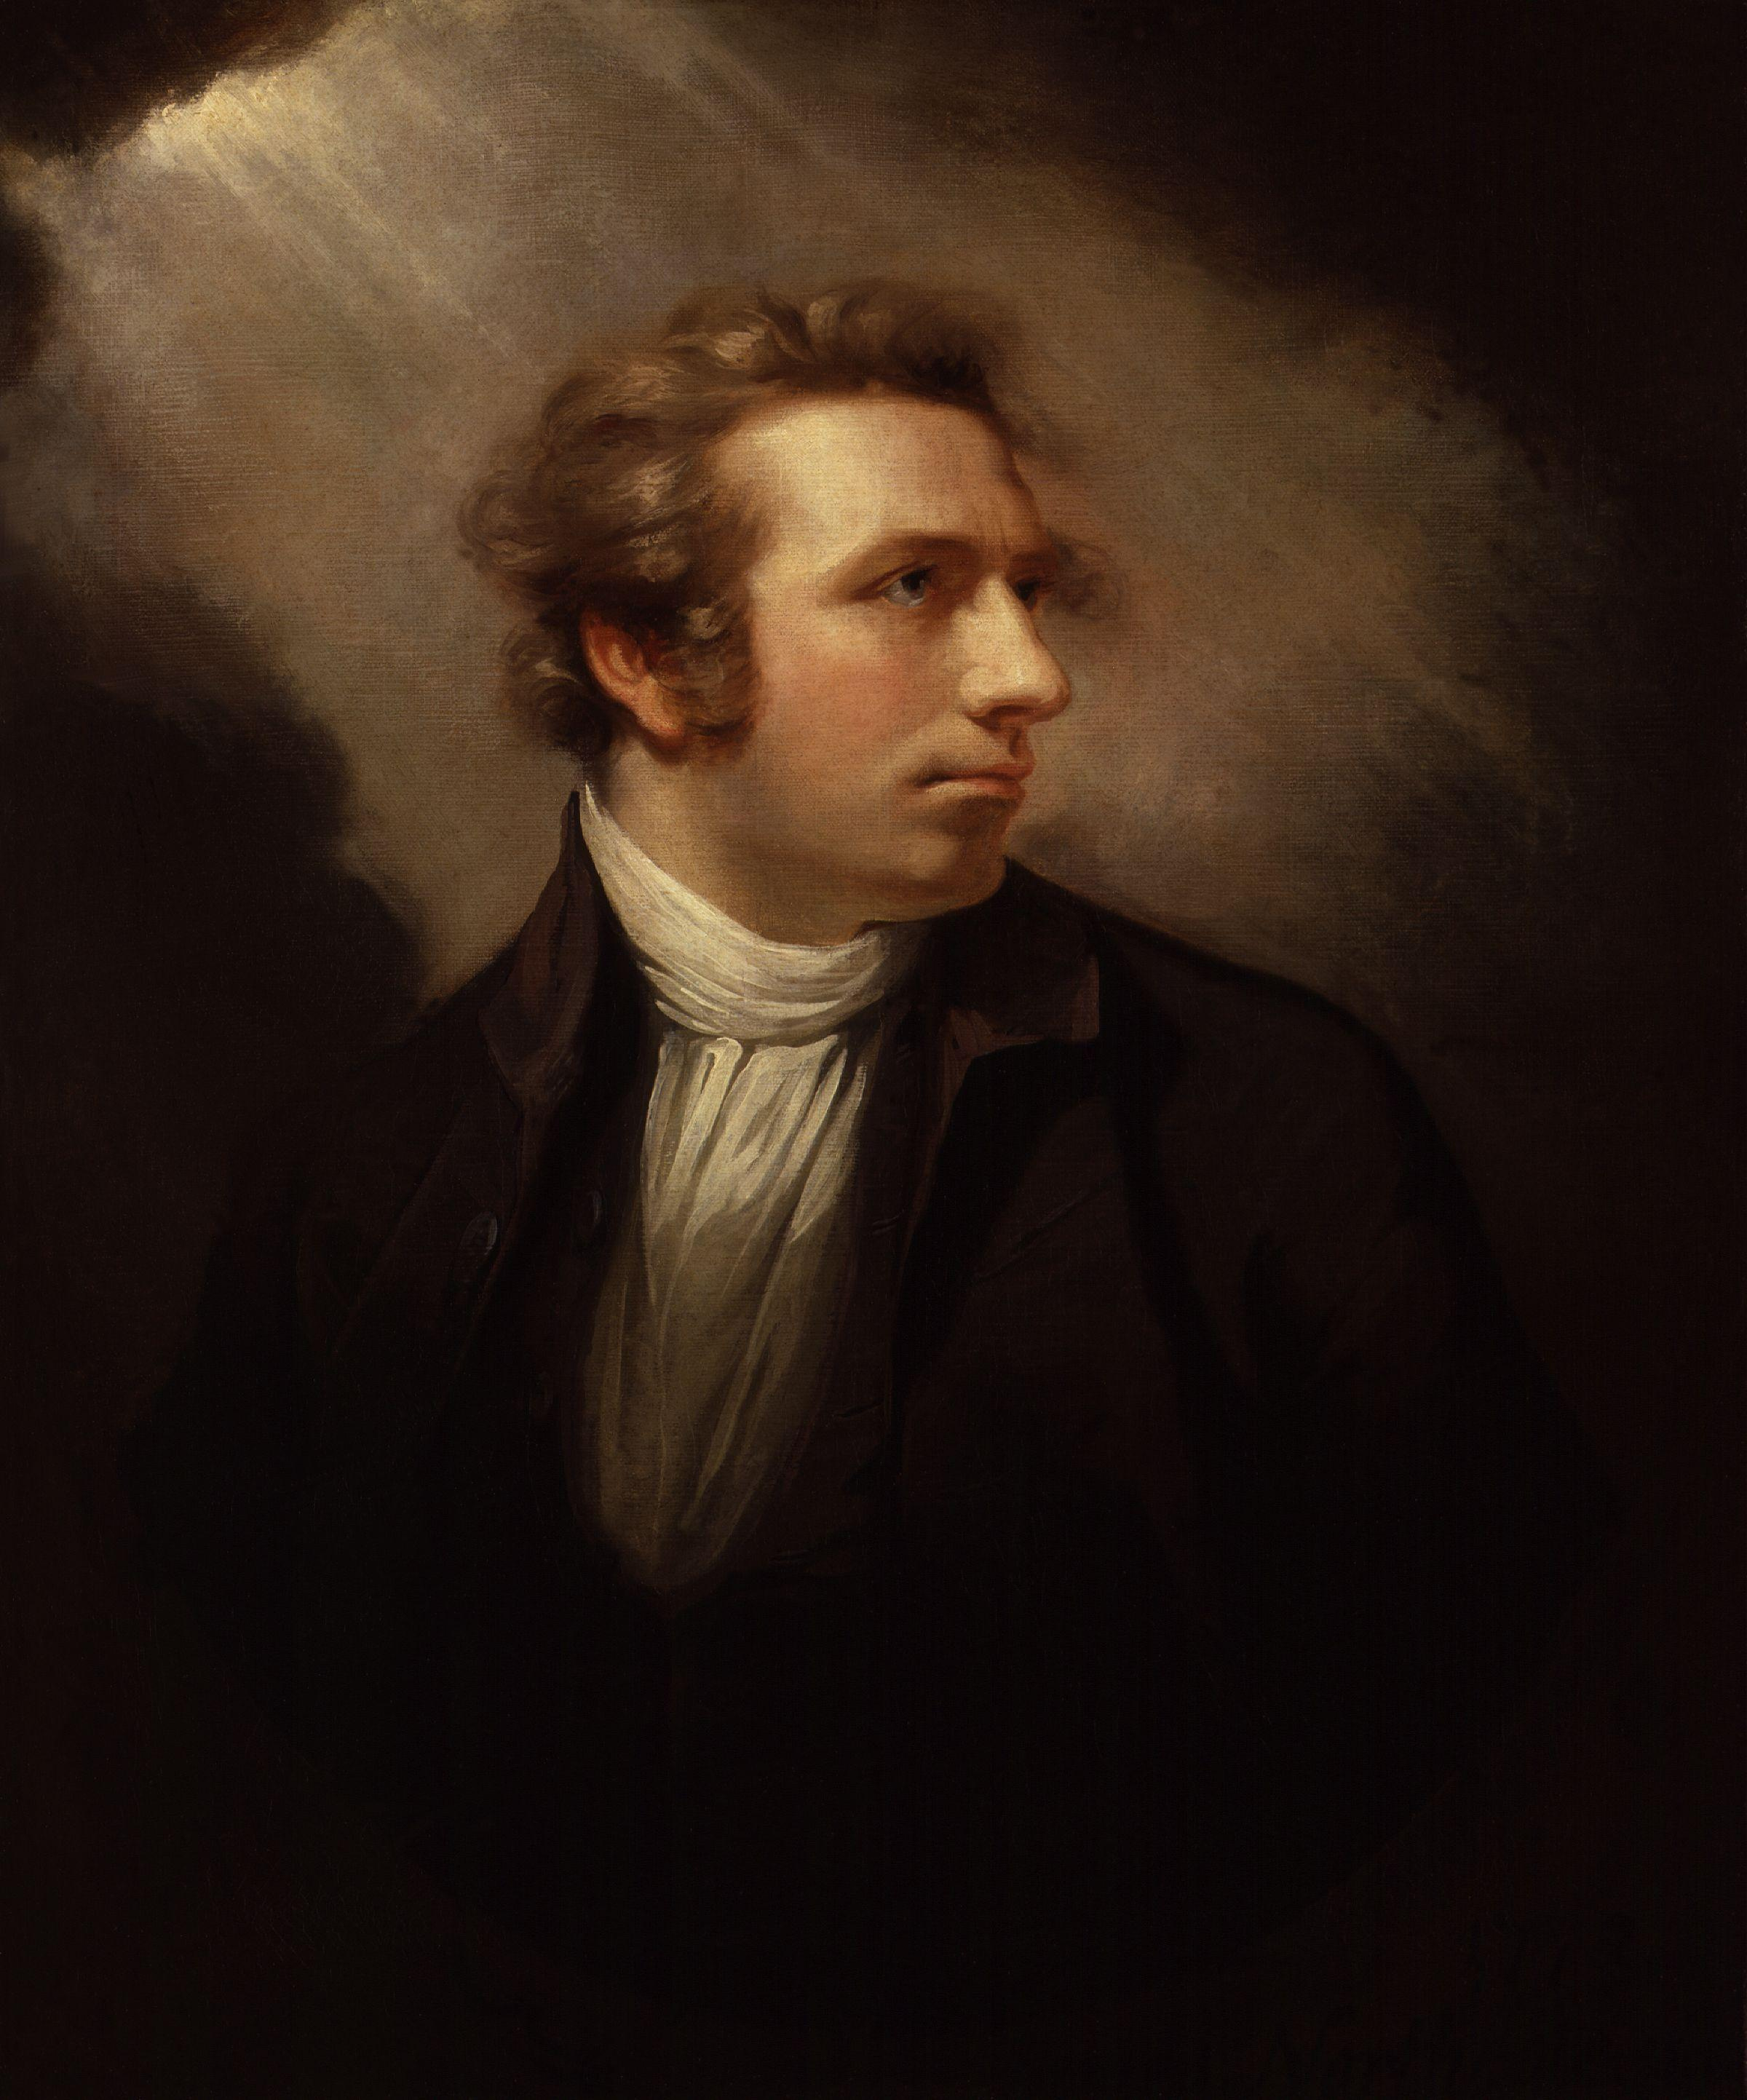
Satana chiana a sé Bekzebù dal mare di fuoco Fussli
I pittori dell’immaginario
Michela Zucca
Servizi Culturali

Slide 5
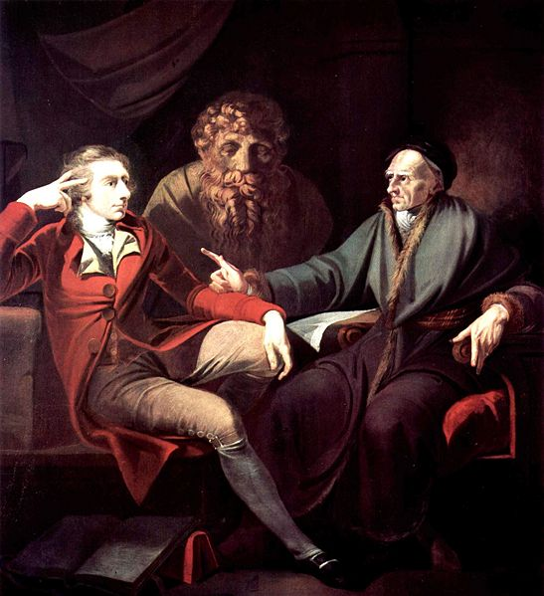
L’artista in conversazione con Johann Jakob Bodmer
Già nel corso degli studi teologici sviluppa una certa ostilità verso la dogmatica, per influsso delle tendenze repubblicane, improntate ai liberi pensatori inglesi, del maestro Johann Jakob Bodmer, scrittore, studioso di letteratura e traduttore. Grazie a lui conosce le opere di Omero, Dante, Shakespeare e Milton e i Nibelunghi, fonti principali del suo futuro mondo figurativo, mentre studia con passione e con
eccellenti risultati la filologia classica.
I pittori dell’immaginario
Michela Zucca
Servizi Culturali

Slide 6
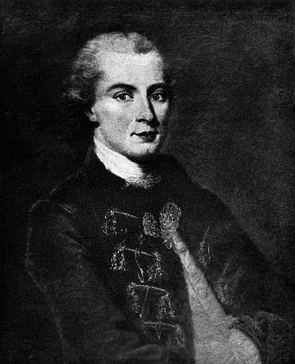
Nel 1762 deve allontanarsi da Zurigo perché, con l’amico Lavater, ha denunciato il balivo per cattiva amministrazione, trascinandolo in tribunale e vincendo la causa. Va in Germania e a Berlino l’incaricato d’affari britannico lo porta in Inghilterra e lo introduce nei circoli letterari. Nel 1766 è precettore del del quattordicenne Lord Chewton, e durante un viaggio in Francia incontraRousseau. In una letter scrive che lui è stato "per un paio d'ore felice [...] come può esserlo un uomo". Abbandona gli ultimi condizionamenti dogmatici: a Lione si rifiuta di battezzare il figlio di un compatriota.
Kaspar Lavater
I pittori dell’immaginario
Michela Zucca
Servizi Culturali

Slide 7
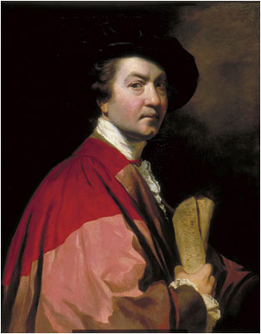
Nel 1769 conosce il più grande pittore inglese del tempo, Reynolds, che lo incoraggia alla pittura e lo convince a partire per l’Italia in viaggio di formazione. Grazie all’appoggio del banchiere Coutts, rimane nel nostro paese otto anni, ha modo di studiare gli artisti italiani, di visitare città e zone archeologiche, e di influenzare i colleghi inglesi, francesi e tedeschi di cui fa conoscenza….
Avuta notizia della malattia del padre, torna a Zurigo a rivedere la famiglia, e si innamora perdutamente della nipote del suo amico di sempre, Lavater, che nel frattempo era tornato a Zurigo ed era diventato un pastore e un intellettuale di punta. Ma l’opposizione del padre di Anna Landolt vom Rech al matrimonio convince Füssli a tornare definitivamente a Londra.
Joshua Reynolds
I pittori dell’immaginario
Michela Zucca
Servizi Culturali

Slide 8
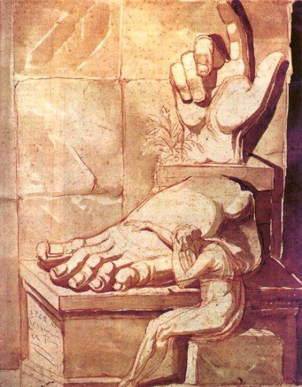
L’artista sgomento di fronte alle rovine antiche
I pittori dell’immaginario
Michela Zucca
Servizi Culturali

Slide 9
Esiste un punto tale che, dopo averlo raggiunto, una nazione non può più tornare indietro. Quando per un popolo le leggi non son diventate altro che un impedimento, ogni tentativo di trasformarle nuovamente in norme etiche è insensato, quando il conflitto degli interessi sociali può essere frenato soltanto con la forza, allora il miglior politico è il ciarlatano più astuto. Allora si deve sostituire la virtù con il decoro, trasferire la rendita dell'onestà all'abilità, si devono usare semplici lenitivi e palliativi, e chiamare in aiuto le arti, il lusso, il commercio e il fantasma dell'onore nazionale e privato. Con i loro scintillanti privilegi e il loro fascino insidioso bisogna corrompere e sopire coloro che si temono, e trasformarli così in schiavi. Bisogna dividere la plebe e cogliere ogni occasione di sviare la sua rabbia verso pretestuosi uomini di paglia, in modo che si sfoghi in giochi innocui. Bisogna o come Colbert offrire in pasto fiori agli affamati, o come
Catone continuare a ripetere Delenda est Carthago.
REMARKS ON ROUSSEAU, 1767
I pittori dell’immaginario
Michela Zucca
Servizi Culturali

Slide 10
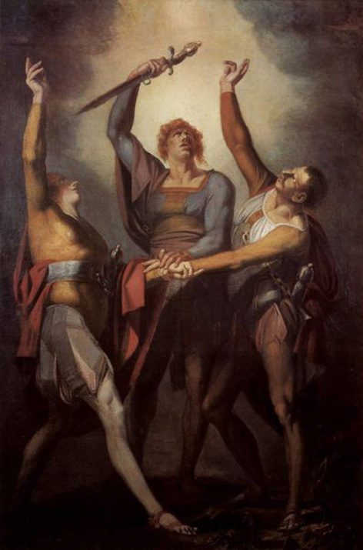
A Zurigo dipinge anche la sua unica opera firmata e datata. Il quadro oggi sta nel Municipio a Zurigo. Il soggetto si riferisce alla nascita della Confederazione elvetica. Il 12 agosto 1291, tre rappresentanti dei cantoni di Uri, Shwitz e Unterwalden stringono un patto di alleanza contro il dominio degli Asburgo. La veduta di sotto in su e le figure allungate e deformate, insieme all'espediente dello squarcio delle nubi da cui dilaga una luce soprannaturale, discende dallo studio attento di Michelangelo e dei manieristi italiani, così come l'effetto di gigantismo e i colori improbabili, con riflessi metallici. La composizione è volutamente sbilanciata, quasi distorta, per raggiungere quella disarmonia espressiva che secondo l'artista caratterizza il sublime e crea un effetto decisamente emozionale. Il distacco rispetto ai canoni della pittura neoclassica si avverte anche nella tecnica esecutiva: Füssli non definisce le forme e non disegna contorni netti e precisi, usa pennellate larghe che impostano le forme in modo approssimativo, per lasciare una certa indefinitezza. Soprattutto lo sfondo rimane molto vago, caratterizzato solo dai contrasti di luce e ombra, anch'essi tutt'altro che naturalistici.
I pittori dell’immaginario
Michela Zucca
Servizi Culturali

Slide 11
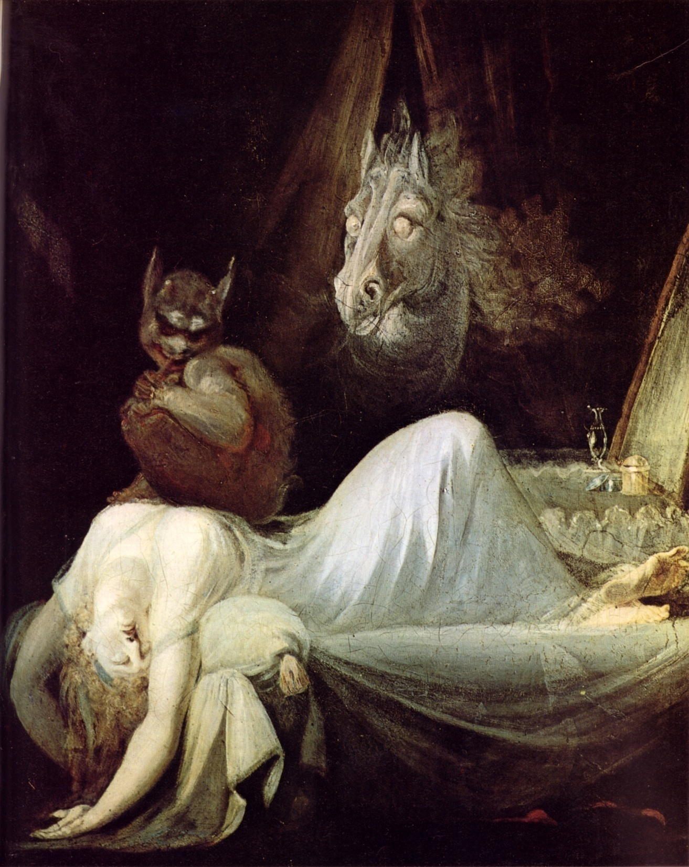
Tornato a Londra dipinge il suo primo quadro famoso: L’incubo. E scrive questa lettera all’amico Lavater: “Lei si trova a Zurigo ora? La notte scorsa l'avevo nel mio letto - gettai via in disordine le coperte - avvolsi intorno a lei le mie mani calde e strettamente serrate - fusi il suo corpo e la sua anima con i miei - versai in lei il mio spirito, il mio respiro, la mia forza. Chiunque ora la tocchi commette incesto e adulterio! E mia e io sono suo. E l'avrò - faticherò e suderò per lei, e starò solo fin quando l'avrò conquistata“ . E tutto ciò nonostante il fatto che quando si trovava in Svizzera non aveva mai osato dichiarare il suo amore alla giovane.
I pittori dell’immaginario
Michela Zucca
Servizi Culturali

Slide 12
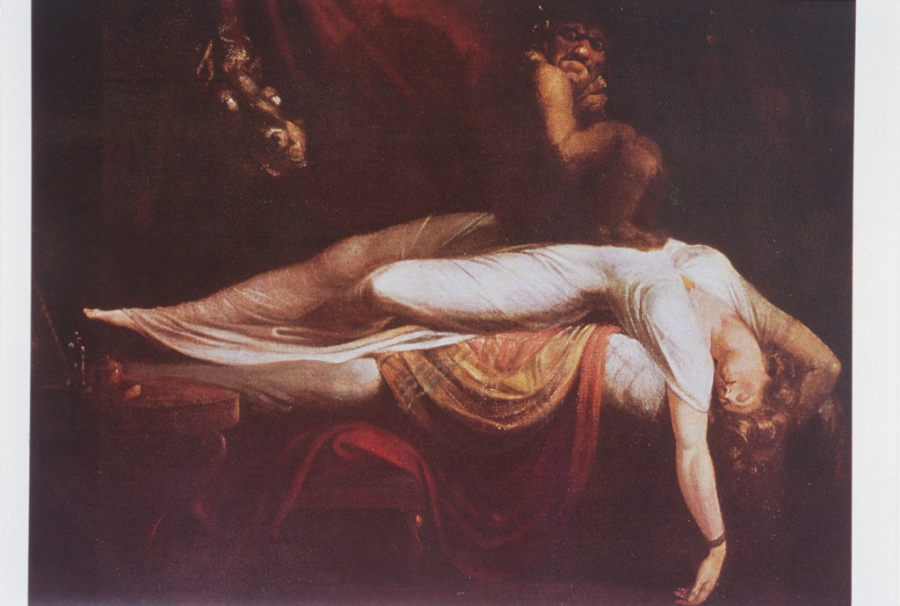
I pittori dell’immaginario
Fussli
Michela Zucca
Servizi Culturali

Slide 13
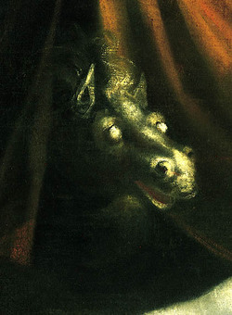
Non abbiamo alcun ritratto della fanciulla in questione, sebbene Füssli l'abbia sicuramente disegnata quando si trovava in Svizzera. Forse li distrusse dalla disperazione quando seppe del suo matrimonio. Tentò di ritrarla a Londra sulla base di quegli schizzi? Allorché il Detroit Institute of Art acquistò il quadro Incubo II, si rinvenne sul retro un secondo pezzo di tela incollato, al di sotto del quale, dopo il distacco, apparve il ritratto incompiuto ma affascinante di una graziosa giovane. Forse, la ragazza amata dall’artista.
I pittori dell’immaginario
Michela Zucca
Servizi Culturali

Slide 14
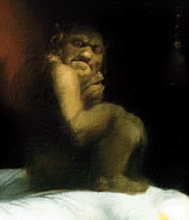
Nella numerosa letteratura sugli incubi che va dal XV al XVIII secolo (un campo a metà tra la demonologia e la medicina) l'incubo che 'cavalca' la sua vittima è quasi invariabilmente del sesso
opposto.
I pittori dell’immaginario
Michela Zucca
Servizi Culturali

Slide 15
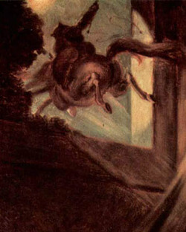
Nel testo di medicina contemporaneo Anatomy of Melancholy si ritiene gli incubi un sintomo della malinconia delle fanciulle, delle suore delle vedove, aggiungendo che la cura consiste nel matrimonio.
I pittori dell’immaginario
Michela Zucca
Servizi Culturali

Slide 16
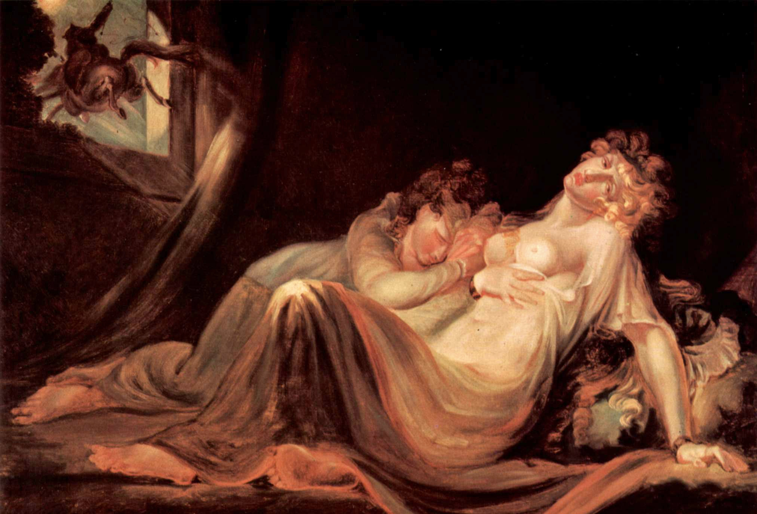
I pittori dell’immaginario
Incubo che abbandona il giaciglio di due fanciulle addormentate
Michela Zucca
Servizi Culturali

Slide 17
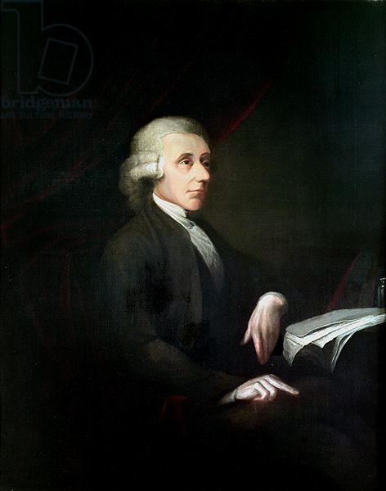
Ritratto di Priestley commissionato da
Johnson a Füssli
Füssli si conquista una posizione nel mondo artistico e culturale londinese. Frequenta il circolo degli intellettuali radicali intorno all'editore Joseph Johnson che aveva pubblicato opere di William Cowper, Joseph Priestley ed Erasmus Darwin, ma mantiene anche contatti con ambienti più moderati, soprattutto con la famiglia del banchiere Coutts, e con il banchiere di Liverpool William Roscoe, collezionista, storico del Rinascimento ed esponente della lotta contro il commercio degli schiavi. Quando Johnson finisce in galera per sedizione, non ha paura di continuare ad andare a trovarlo.
Michela Zucca
Servizi Culturali

Slide 18
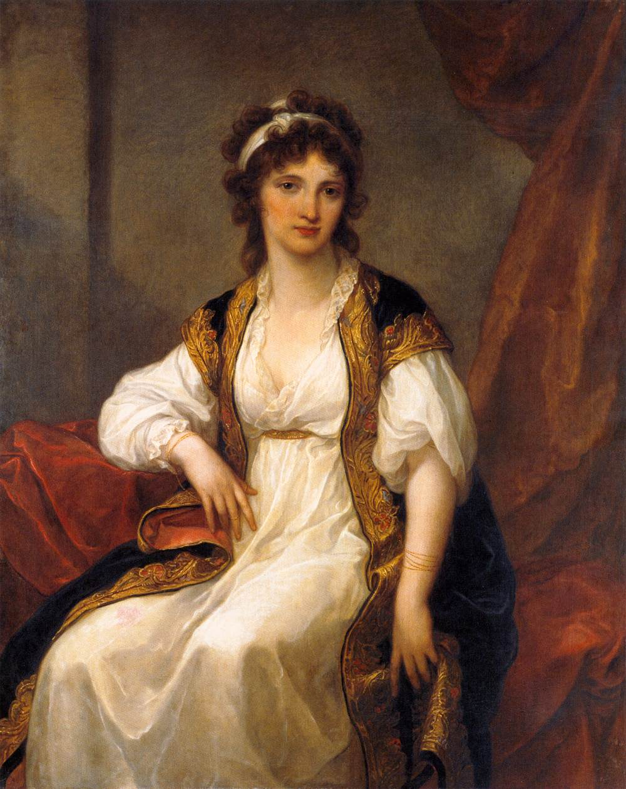
Fino ai venticinque anni non aveva mai utilizzato i colori ad olio. … Per lui non era questione di preparare una tavolozza . …. Usava molti dei suoi colori come polveri asciutte e li mescolava unicamente con il pennello, talvolta solo con l’olio, che usava con abbondanza, talvolta con l’acqua ragia, talvolta anche con la colla da indoratori, senza peroccuparsi del rapporto con la miscela o dell’ uniformità della soluzione…. Per ottenere gli effetti desiderati faceva più affidamento sul caso che s
su un’abile differenziazione dei mezzi toni.
I pittori dell’immaginario
Michela Zucca
Servizi Culturali

Slide 19
LA SHAKESPEARE GALLERY
Insieme con il paesaggista Sandby, Benjamin West, Romney e altri è ospite di John Boydell, editore di incisioni e Lord Mayor di Londra. Nasce l'idea della Shakespeare Gallery, un'impresa che riunirà tutte le forze significative della pittura inglese: un ciclo di dipinti sui drammi di Shakespeare dovrebbe predisporre il terreno alla pittura di storia in Inghilterra ed essere diffuso sul continente tramite incisioni. Fino all'apertura della prima mostra nel 1789, il contributo alla Shakespeare Gallery occupa gran parte dell'attività pittorica di Füssli.
I pittori dell’immaginario
Michela Zucca
Servizi Culturali

Slide 20
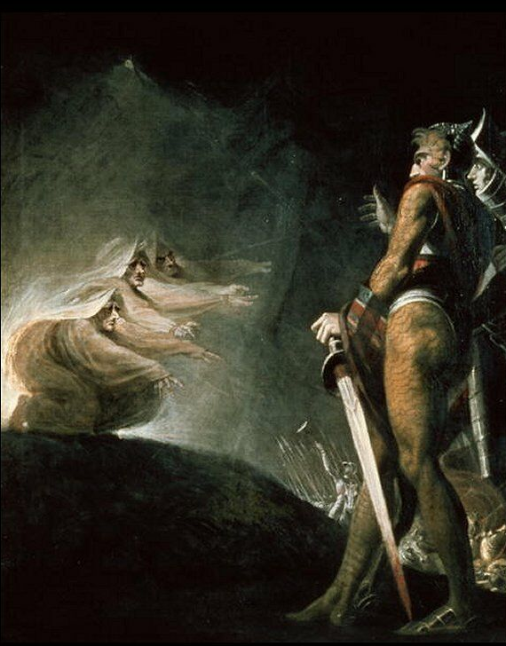
Machbeth e le tre streghe
I pittori dell’immaginario
Michela Zucca
Servizi Culturali

Slide 21
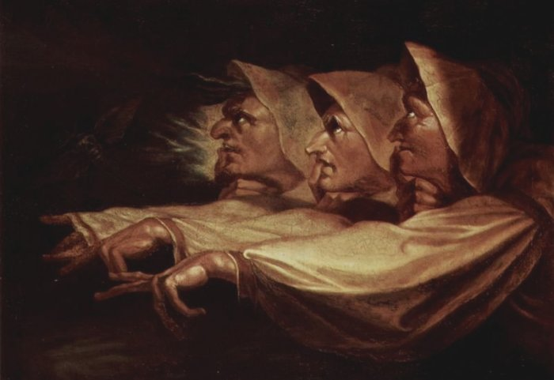
I pittori dell’immaginario
Le tre streghe
Michela Zucca
Servizi Culturali

Slide 22
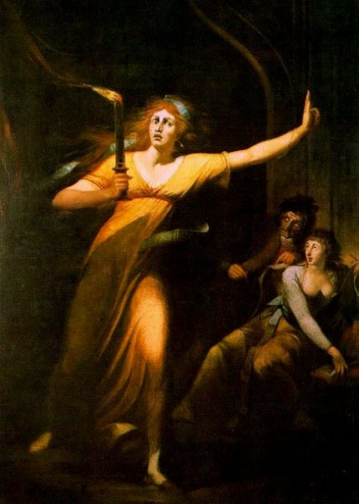
Lady Machbeth sonnambula
I pittori dell’immaginario
Michela Zucca
Servizi Culturali

Slide 23
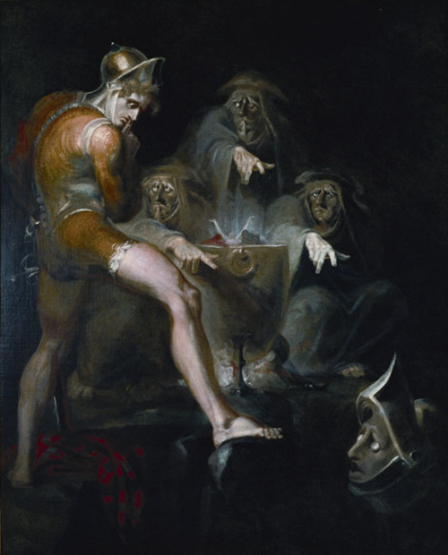
Macbeth che consulta la visione della testa armata
Aveva una piccola figura massiccia. Stava saldamente ritto accanto al cavalletto, non aveva mai la tavolozza in mano, ma posata sulla sua pietra, e poiché era molto miope, ma troppo vanitoso per portar gli occhiali, usava intingere nell’olio il suo brutale pennello e passarlo suklla tavolozza alla cieca; così prendeva un grosso grumo di bianco, di rosso o di blu, come capitava, e lo appiccicava su una spalla o su un viso. Talvolta nella sua cecità poteva imbrattare i suoi incarnati con un’orribile macchia di blu di Prussia, poi aggiungervi un po’ di rosso per smorzarlo, e infine, dopo averlo osservato attentamente, volgersi verso di ed esclamare, con quel’accento svizzero che non perse mai: “Per Dio, questo sì che è un bell’azzurro! E’ proprio come Coreggio, per Dio!”. E poi poteva, di punto in bianco, saltar fuori con una citazione di Omero, Tasso, Dante, Virgilio, o forse dai Nibelunghi e tuonare, rivolto a me: “Dipingilo!”.
Michela Zucca
Servizi Culturali

Slide 24
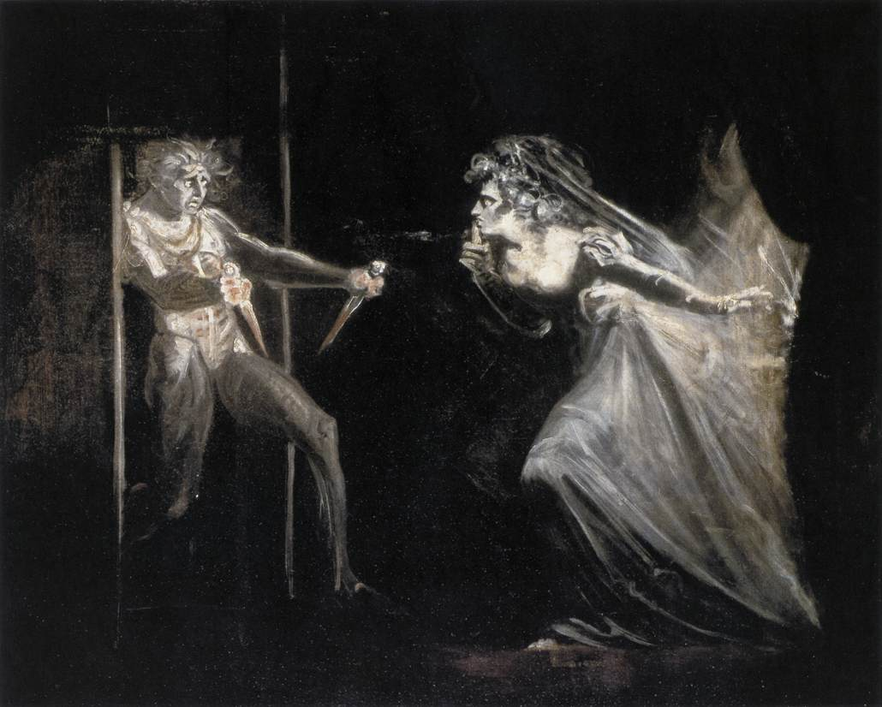
I pittori dell’immaginario
Fussli
Lady Macbeth
Michela Zucca
Servizi Culturali

Slide 25
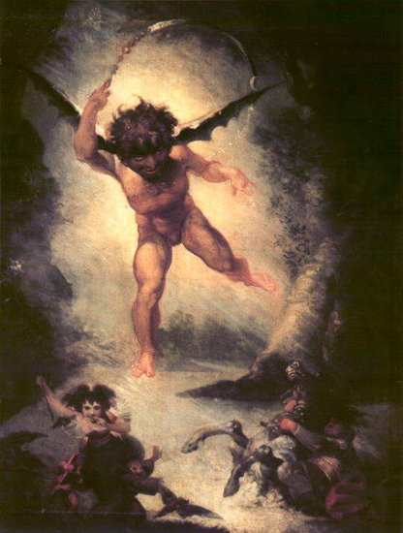
Puck
I pittori dell’immaginario
Michela Zucca
Servizi Culturali

Slide 26
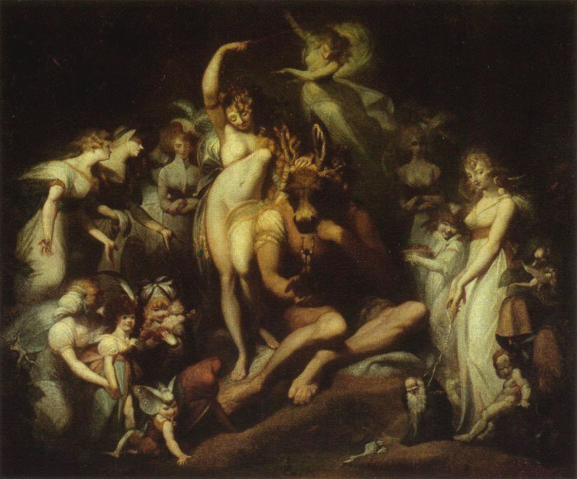
Titania e Bottom
I pittori dell’immaginario
Michela Zucca
Servizi Culturali

Slide 27
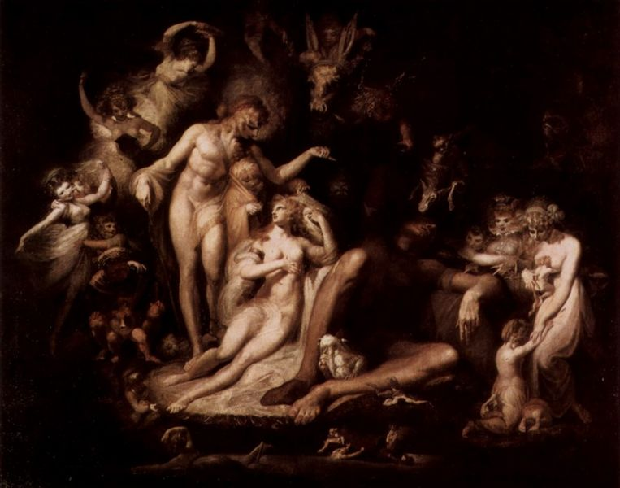
Il risveglio di Titania
I pittori dell’immaginario
Michela Zucca
Servizi Culturali

Slide 28
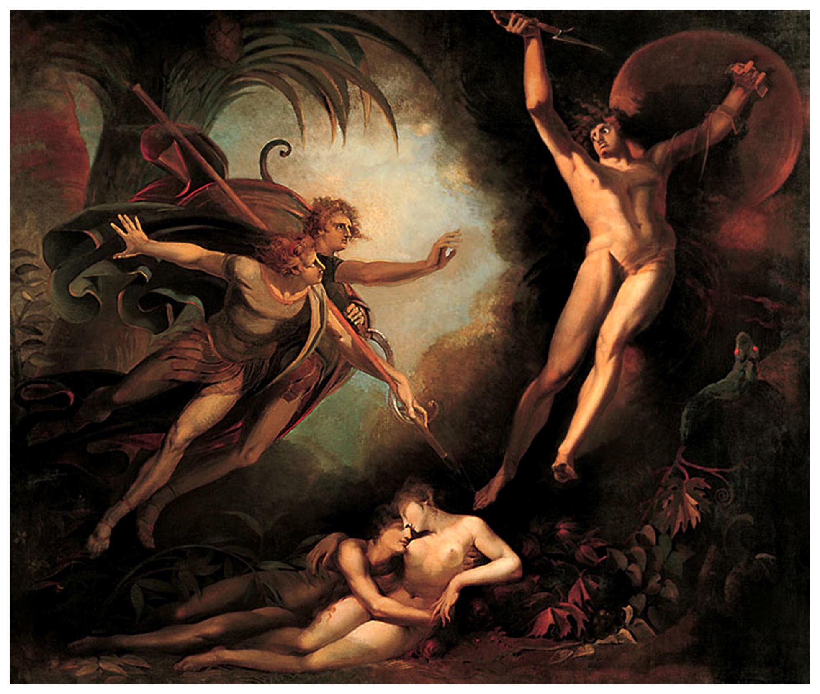
Titania e Bottom
I pittori dell’immaginario
Michela Zucca
Servizi Culturali

Slide 29
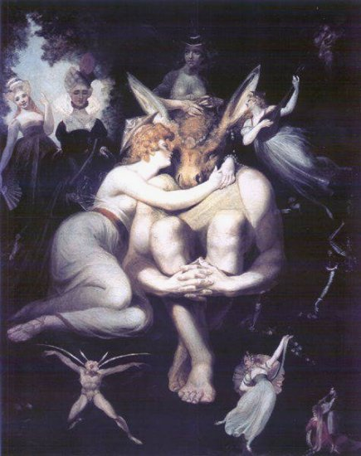
Titania si sveglia
I pittori dell’immaginario
Michela Zucca
Servizi Culturali

Slide 30
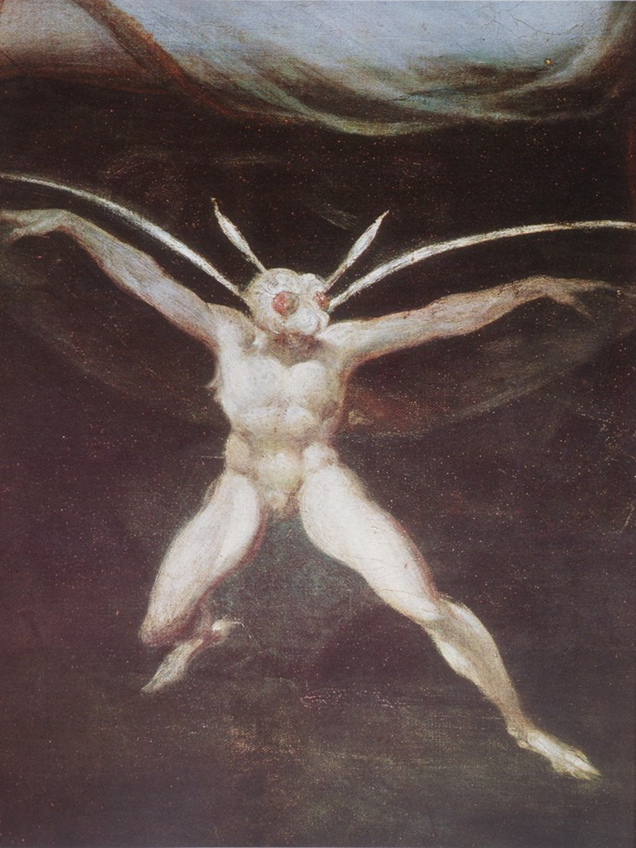
L’entomologia era sempre stata una passione di famiglia…..
I pittori dell’immaginario
Michela Zucca
Servizi Culturali

Slide 31
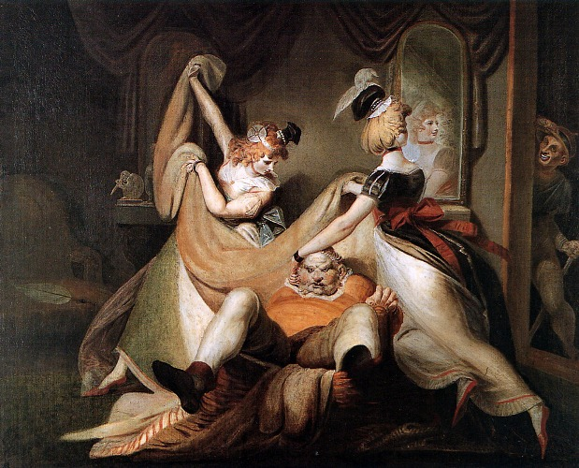
Falstaff
Falstaff
I pittori dell’immaginario
Michela Zucca
Servizi Culturali

Slide 32
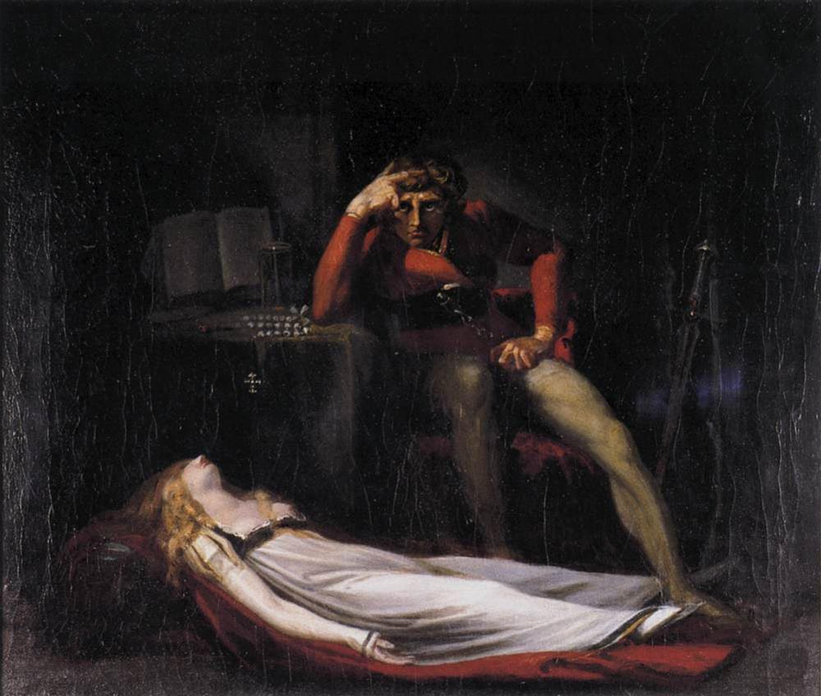
Romeo e Giulietta
Satana chiana a sé Bekzebù dal mare di fuoco Fussli
I pittori dell’immaginario
Michela Zucca
Servizi Culturali

Slide 33
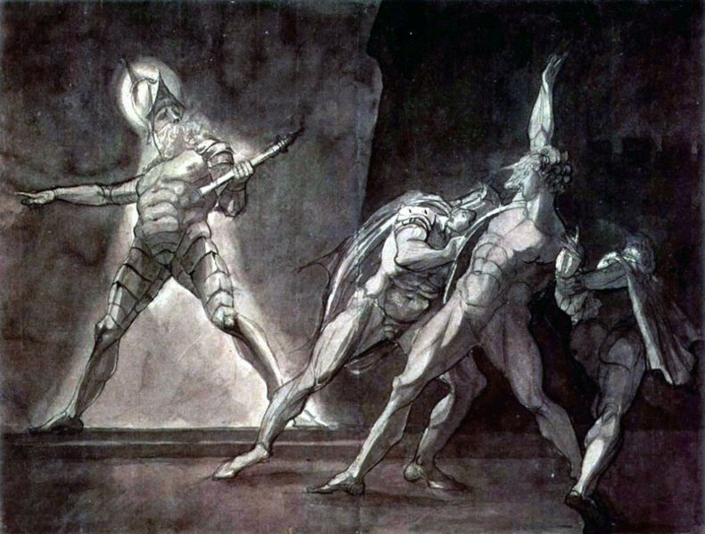
Amleto e il fantasma di suo padre
I pittori dell’immaginario
Michela Zucca
Servizi Culturali

Slide 34
LE SUE DONNE
Una cosa è certa: ebbe sempre una fervida immaginazione. Ma si legò a donne indipendenti, libere, artiste, professioniste, intellettuali di altissimo livello. Fece scelte controcorrente per quei tempi: sposò la sua modella, che si rivelò poi moglie tutt’altro che succube. I suoi biografi maschilisti dicono che fosse insoddisfatto perché rappresentò Signore del Potere, che combattono (e vincono) i maschi. Dicono anche che non fu mai molto interessato alla bellezza femminile: falso, dipinse e amò ragazze meravigliose. In realtà, era un uomo senza pregiudizi, in anticipo sulla sua epoca, e senza complessi, come testimonia l’immensa produzione erotica (purtroppo in gran parte distrutta). Ebbe la sincera amicizia di molte e delle migliori della sua epoca, che lo cercavano e lo ospitavano.
I pittori dell’immaginario
Michela Zucca
Servizi Culturali

Slide 35
Mary Moser
Fu una delle più celebrate artiste dei suoi tempi: pittrice inglese, fu una delle due donne ammesse alla Royal Academy.
I pittori dell’immaginario
Michela Zucca
Servizi Culturali

Slide 36
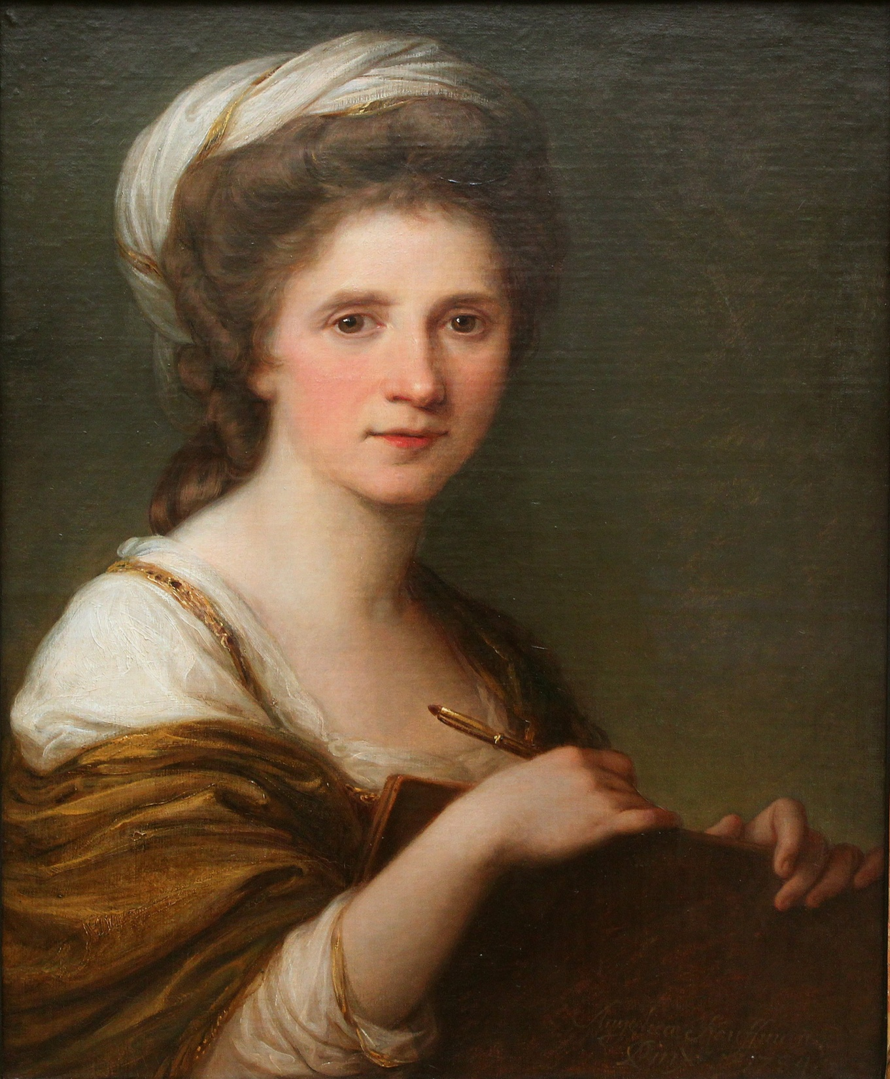
Angelika Kaufmann
Pittrice svizzera, fu l’unica donna fondatrice della Royal Academy. Nutrì per lei un grande affetto e sincera stima per tutta la
vita.
I pittori dell’immaginario
Michela Zucca
Servizi Culturali

Slide 37
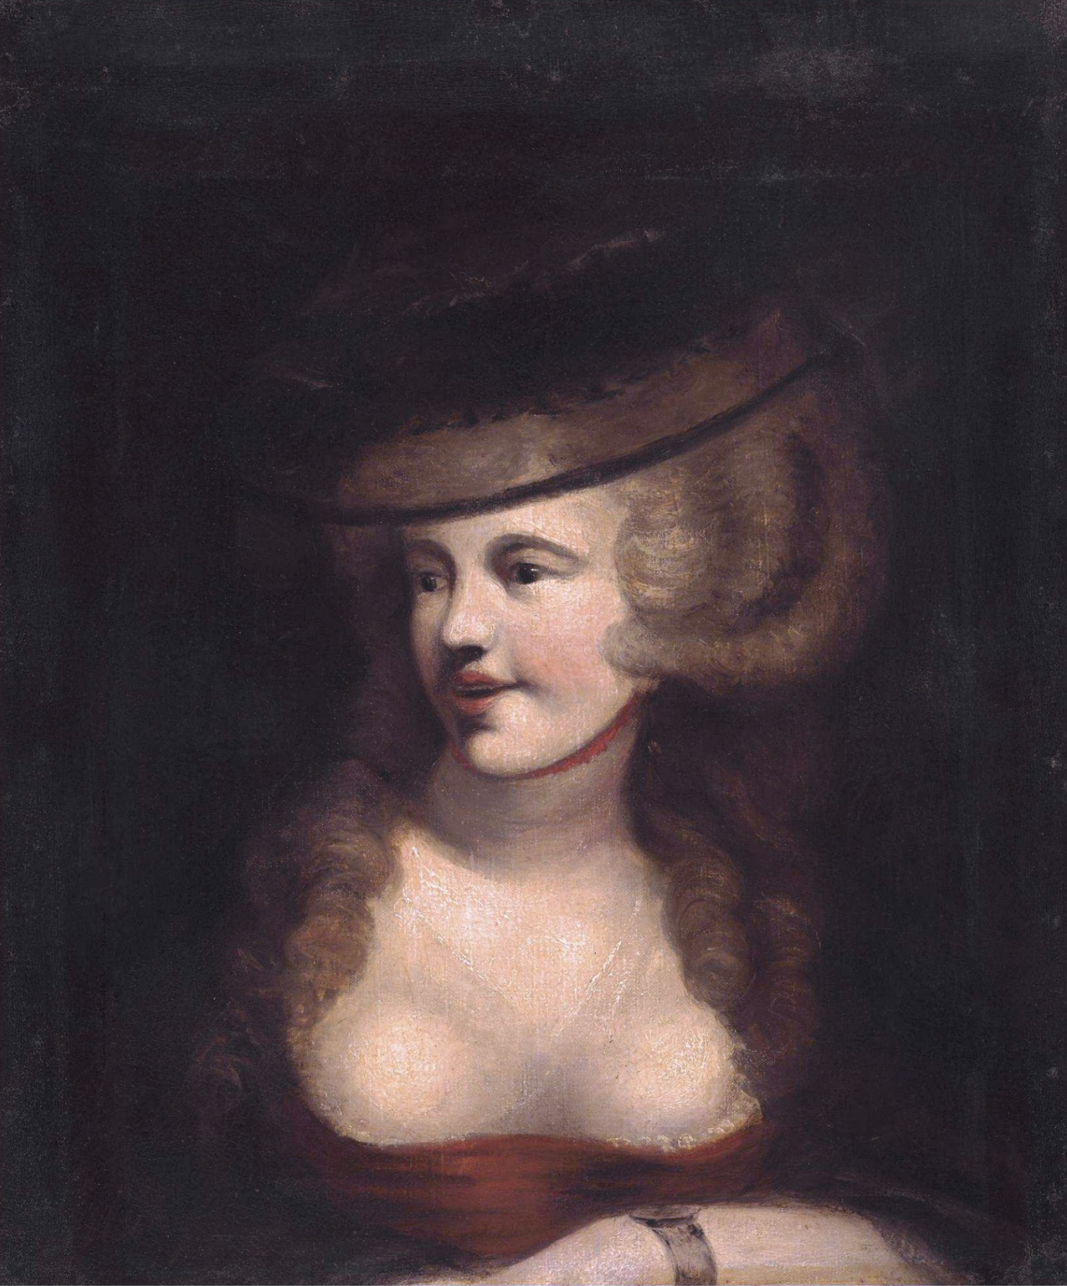
Sophia Rawlins
Aveva vent’anni meno di lui e la sposò nel 1788. Fu sempre la sua modella, anche nella sterminata produzione erotica. Non doveva essere una donna colta, ma di sicuro aveva un gran carattere.
I pittori dell’immaginario
Michela Zucca
Servizi Culturali

Slide 38
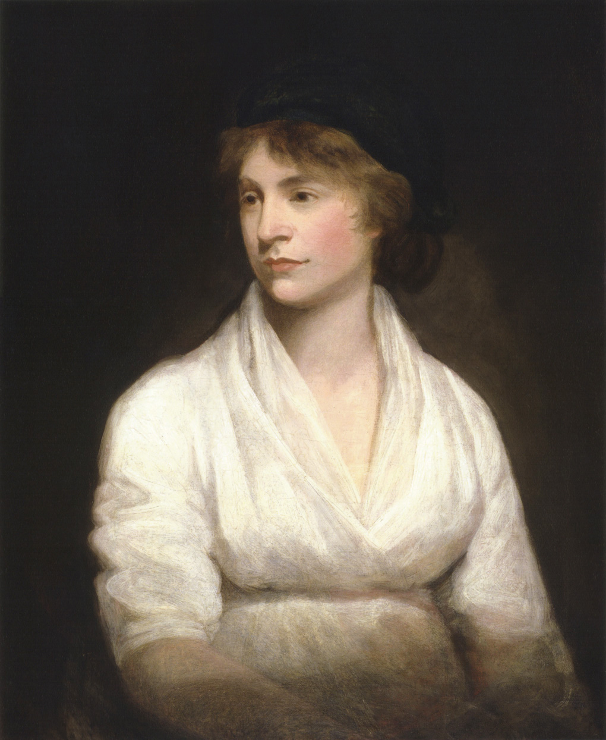
Fu una delle più grandi intellettuali del suo tempo, una delle prime femministe. Si innamorò di Heinrich e propose alla moglie un legame a tre e un viaggio in Francia per vedere da vicino la Rivoluzione. Ma Sophia la mise alla porta, anche se lui probabilmente ci sarebbe anche stato, come testimoniano i suoi disegni di amori con più donne, rimasti probabilmente solo a livello di immaginazione, e lei
Partì sola.
Mary Wollostonecraft
I pittori dell’immaginario
Michela Zucca
Servizi Culturali

Slide 39
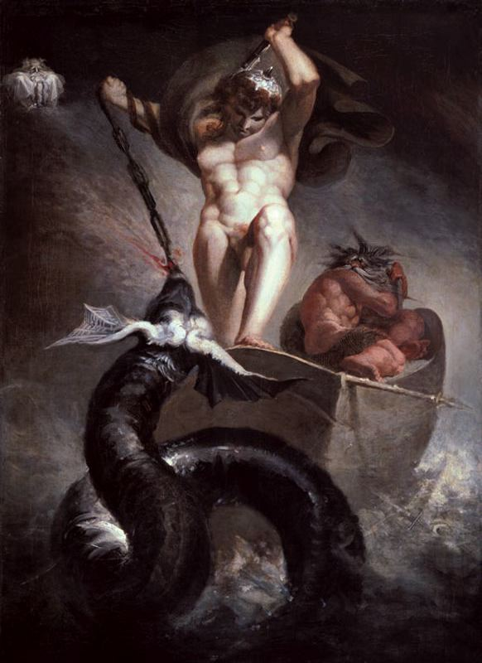
Nel 1790 fu ammesso alla Royal Academy con Thor che lotta col serpente del Midgar con disappunto di Reynolds che aveva favorito un altro candidato. Difende Lavater dalle accuse di simpatia per la superstizione e le pratiche di guarigione mediante il magnetismo. Cominciò così una lunga carriera nell’insegnamento. Le sue lezioni sono talmente brillanti e profonde da influire per lungo tempo sul pensiero estetico inglese. Sono tradotte in tedesco, italiano e francese.
I pittori dell’immaginario
Michela Zucca
Servizi Culturali

Slide 40
I SUOI STUDENTI LO ADORAVANO
Con gli occhi della mente lo vedo ancora trincerarsi dietro la cattedra, dando a tutti l’impressione di un vecchio guardiano notturno provvisto di due lanterne anziché una. Lo vedo ora rigirarsi in bocca una pastiglia con uno sforzo che portava abitualmente il suo labbro inferiore a diretto contatto con la punta del naso; lo vedo bere a piccoli sorsi da un bicchier d’acqua e iniziare uno di quei bei discorsi che trovavano così pochi ascoltatori tra i suoi colleghi accademici, ma di cui nessuno che frequentasse le sue lezioni perdeva anche solo una parola. E’ bensì vero che per quanto fossero calzanti le sue critiche, occorreva essere degli stoici per trattenere un sorriso di fronte ad una pronuncia come la sua…..
I pittori dell’immaginario
Michela Zucca
Servizi Culturali

Slide 41
IL SOGNO
Forse è proprio il primo a rappresentare i sogni come avvenimenti reali
I pittori dell’immaginario
Michela Zucca
Servizi Culturali

Slide 42
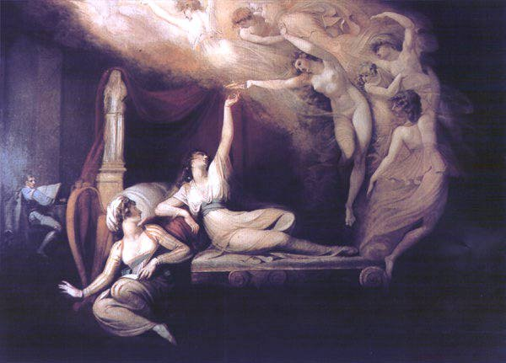
Il sogno della regina Caterina - da Enrico VIII
La notte prima dell’esecuzione, riceve la visita consolatrice degli spiriti
I pittori dell’immaginario
Michela Zucca
Servizi Culturali

Slide 43
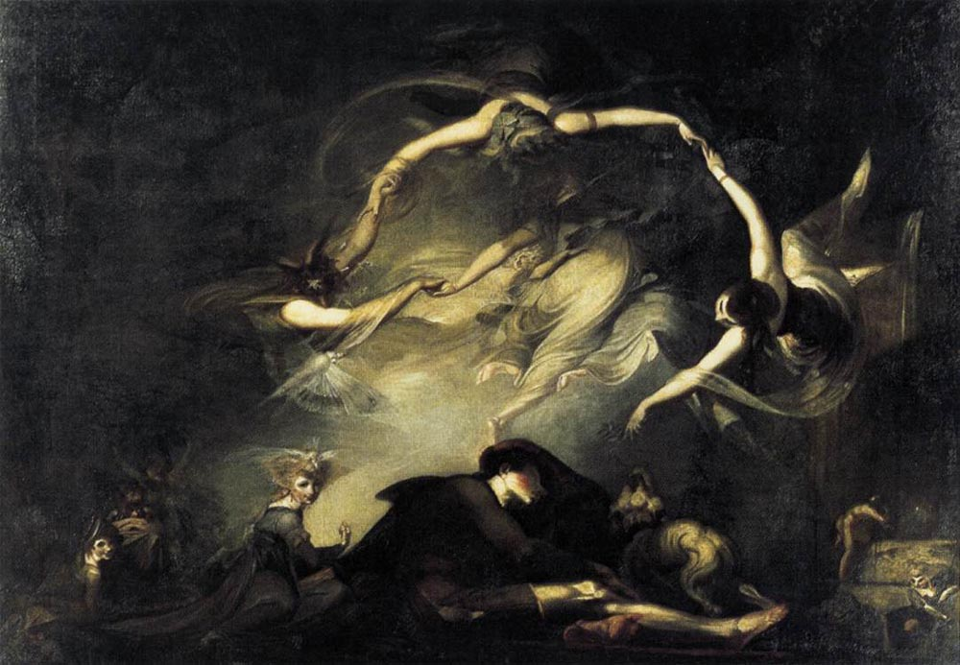
I pittori dell’immaginario
Il sogno del pastore
Michela Zucca
Servizi Culturali

Slide 44
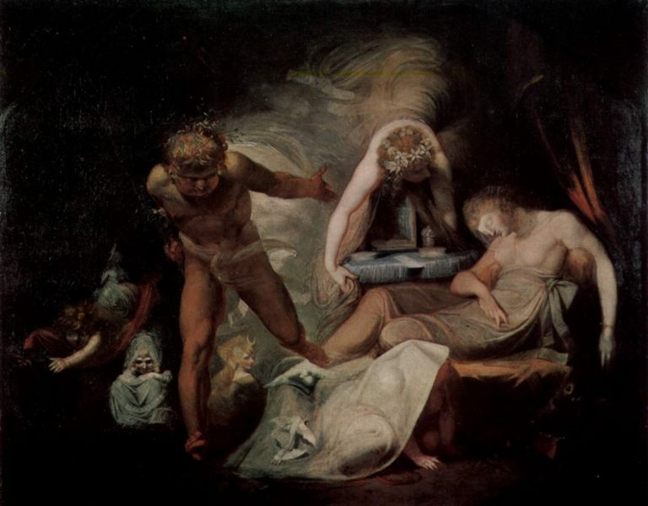
Il sogno di Belinda
I pittori dell’immaginario
Michela Zucca
Servizi Culturali

Slide 45
IL FEMMINILE
Le sue sono donne forti, che lottano, anche quando rappresentano il peccato, e non si fanno ammazzare facilmente. Ma possono anche impazzire per amore o sentirsi irrimediabilmente sole.
I pittori dell’immaginario
Michela Zucca
Servizi Culturali

Slide 46
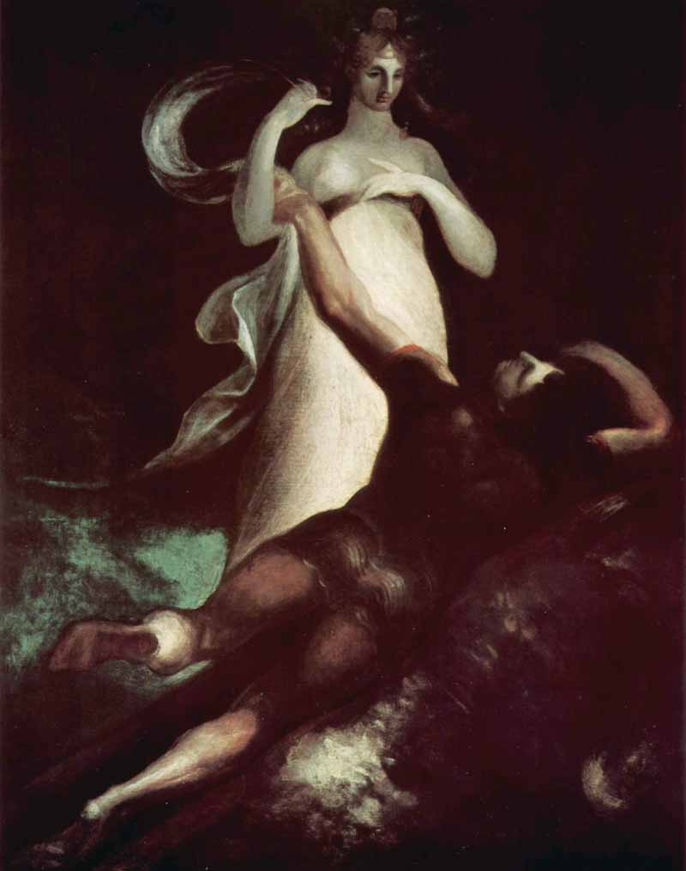
Leucotea che offre a Ulisse il suo cinto durante il naufragio.
Leucotea è Ino, la Dea Bianca, la Grande Madre, la Prima Dea: ma anche lo spirito delle montragne, delle vette, dei ghiacciai, la Signora delle Nevi che sicuramente un pittore svizzero doveva conoscere.
I pittori dell’immaginario
Michela Zucca
Servizi Culturali

Slide 47
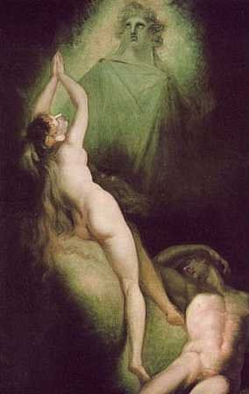
La creazione di Eva
I pittori dell’immaginario
Michela Zucca
Servizi Culturali

Slide 48
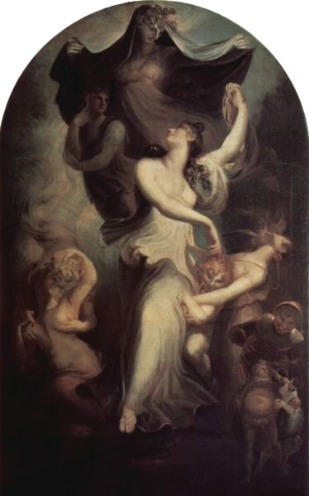
Eufrosine con la Fantasia e la Temperanza
I pittori dell’immaginario
Michela Zucca
Servizi Culturali

Slide 49
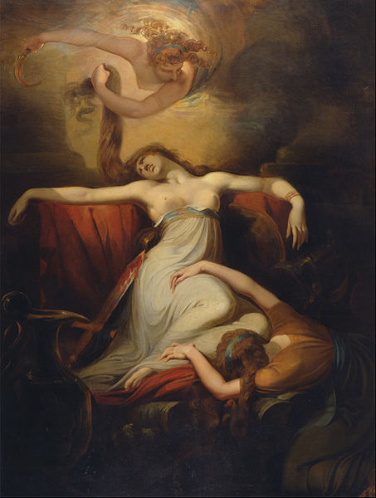
Didone
I pittori dell’immaginario
Michela Zucca
Servizi Culturali

Slide 50
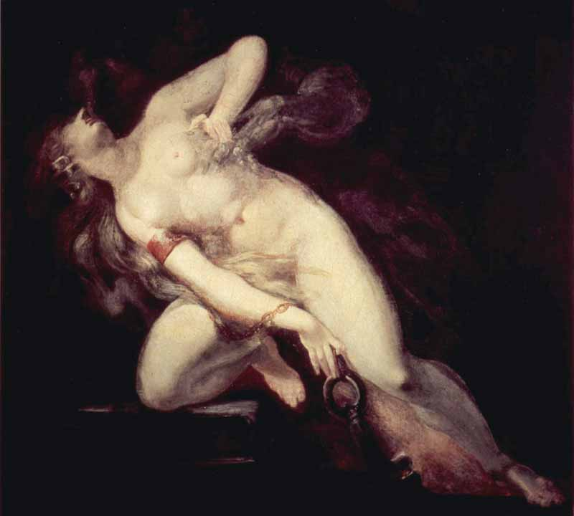
Il peccato è simboleggiato da una donna posta a guardia dell’Inferno che viene afferrata alle spalle dalla morte. Ma è una donna fortissima, e non si lascia prendere senza lottare.
I pittori dell’immaginario
Michela Zucca
Servizi Culturali

Slide 51
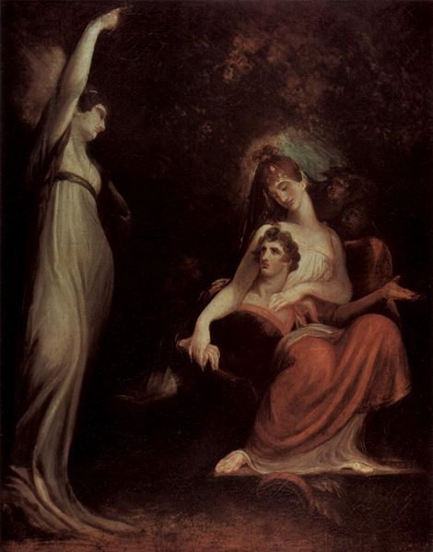
La virtù salva il giovane dalle braccia del peccato
I pittori dell’immaginario
Michela Zucca
Servizi Culturali

Slide 52
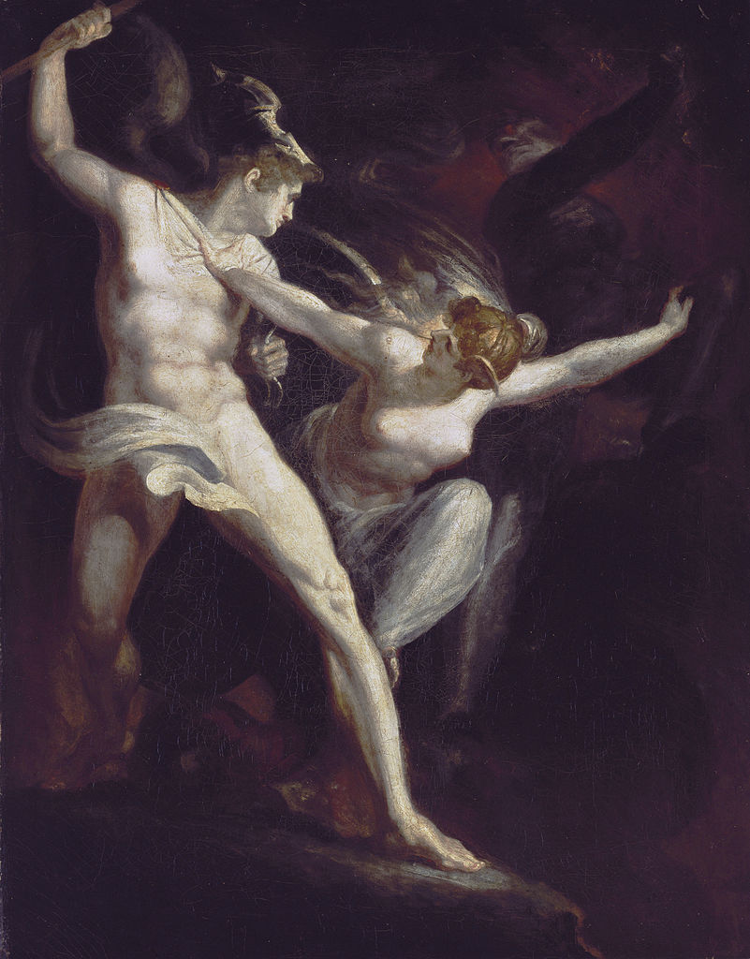
Il plauso che le opere di Füssli ottengono in Inghilterra denota meglio di ogni altra cosa l'eccentricità del gusto artistico di quel paese. Questo giovane svizzero, che ora si fa chiamare Fuzeli per conformarsi alla pronuncia inglese, ha portato con sé al di là del mare, oltre alla conoscenza dei modelli accademici, il suo violento genio pittorico; la sua fantasia si trovò a suo agio tra selvagge visioni e immagini straordinarie. Questa disposizione, che frenata da una più matura capacità di giudizio sarebbe sfociata in un'ardita grandezza, lo ha soltanto ben presto condotto a tutte le sregolatezze della maniera. - J.G.A. FORSTER, GESCHICHTE DER KUNST IN ENGLAND, 1789
I pittori dell’immaginario
Satana e la Morte separati dal Peccato
Michela Zucca
Servizi Culturali

Slide 53
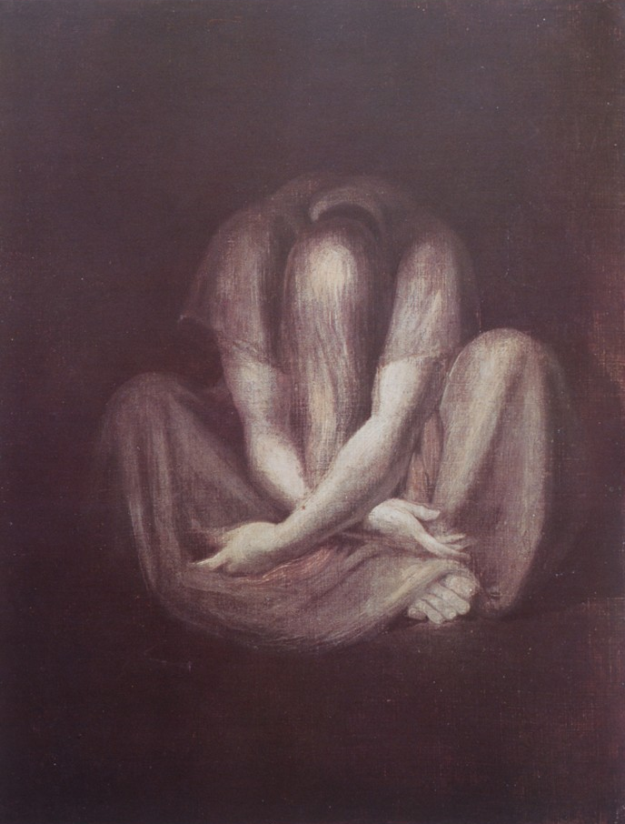
Silenzio
I pittori dell’immaginario
Michela Zucca
Servizi Culturali

Slide 54
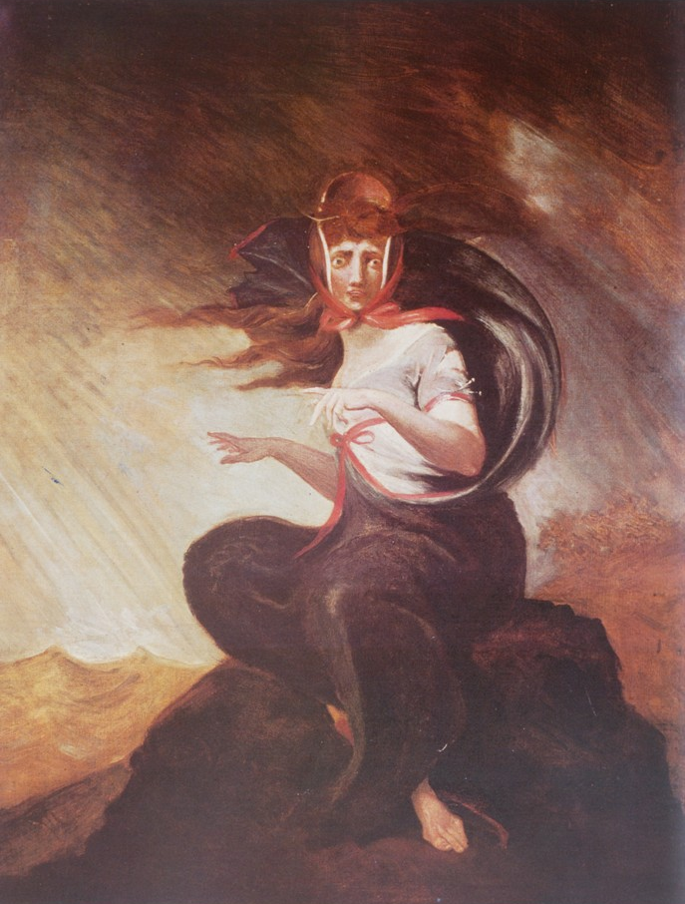
La follia di Kate
Kate è una giovane domestica legata ad un marinaio la cui scomparsa in mare scatenerà in lei la follia.
I pittori dell’immaginario
Michela Zucca
Servizi Culturali

Slide 55
LA STREGONERIA
Il potere della magia viene dalle tenebre,
ma è evocato
dagli esseri umani.
I pittori dell’immaginario
Michela Zucca
Servizi Culturali

Slide 56
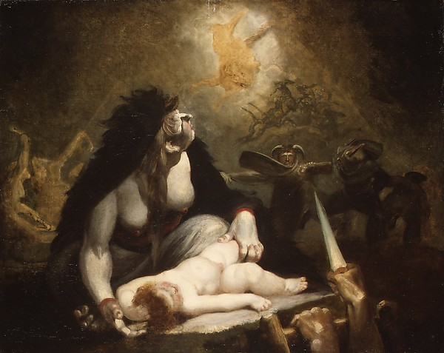
Strega lappone.
Ma anche Ecate dea nera dell’oltretomba
I pittori dell’immaginario
Michela Zucca
Servizi Culturali

Slide 57
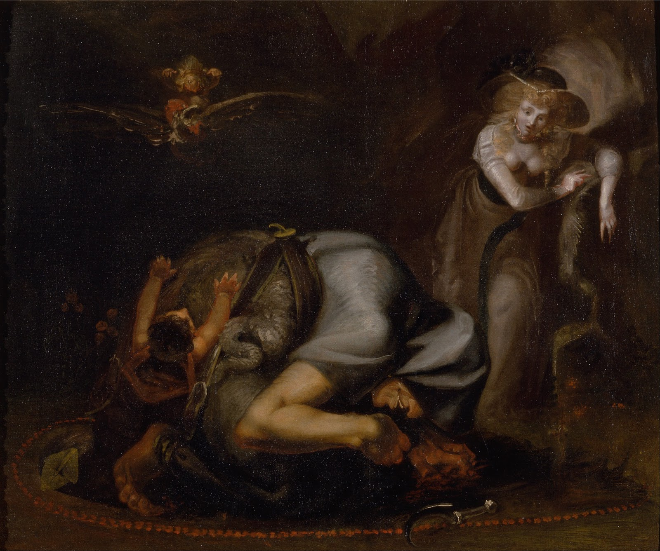
Scena di stregoneria
I pittori dell’immaginario
Michela Zucca
Servizi Culturali

Slide 58
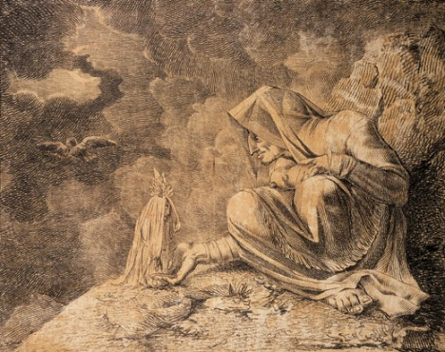
La strega e Mandrake (la mandragora)
I pittori dell’immaginario
Michela Zucca
Servizi Culturali

Slide 59
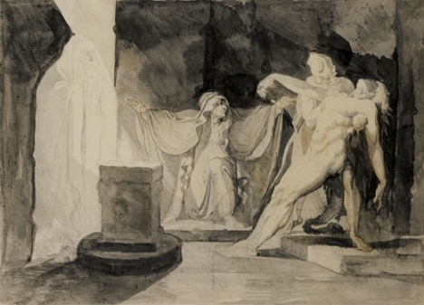
I pittori dell’immaginario
La strega di Endor che evoca lo spirito di Samuele
Michela Zucca
Servizi Culturali

Slide 60
Samuele e la strega di Endor
I pittori dell’immaginario
Michela Zucca
Servizi Culturali

Slide 61
Percival libera Belisene dall’incantesimo di Urma
I pittori dell’immaginario
Fussli
Michela Zucca
Servizi Culturali

Slide 62
LE FATE
Entità sovrannaturali,
che possono essere amiche ma che è meglio sapersi ingraziare, l’artista spesso le veste come le signorine della buona società….
I pittori dell’immaginario
Michela Zucca
Servizi Culturali

Slide 63
La fata Mab
I pittori dell’immaginario
Fussli
Michela Zucca
Servizi Culturali

Slide 64
La sorella delle tre streghe
I pittori dell’immaginario
Michela Zucca
Servizi Culturali

Slide 65
I pittori dell’immaginario
Nudo femminile e pianista
Fussli
Michela Zucca
Servizi Culturali

Slide 66
Il principe Artù e la regina delle fate
I pittori dell’immaginario
Michela Zucca
Servizi Culturali

Slide 67
Hagen e le ondine del Danubio
I pittori dell’immaginario
Fussli
Michela Zucca
Servizi Culturali

Slide 68
Le signore di Hastings
I pittori dell’immaginario
Michela Zucca
Servizi Culturali

Slide 69
IL DIAVOLO
Per lui il Demonio
è sempre e comunque,
il più bello degli angeli…..
I pittori dell’immaginario
Michela Zucca
Servizi Culturali

Slide 70
Satana invade i sogni di Eva
I pittori dell’immaginario
Michela Zucca
Servizi Culturali

Slide 71
Un uomo afferrato da una passione smisurata, sia essa gioia o dolore, speranza o disperazione, perde l'espressione individuale del proprio carattere, e viene assorbito dalla forza dell'affetto che agisce su di lui. AFORISMA 89
Satana chiana a sé Belzebù dal mare
di fuoco
I pittori dell’immaginario
Michela Zucca
Servizi Culturali

Slide 72
Satana lascia la corte del caos
Satana
I pittori dell’immaginario
Michela Zucca
Servizi Culturali

Slide 73
Ithuriel respinge Satana
I pittori dell’immaginario
Michela Zucca
Servizi Culturali

Slide 74
La caduta di Satana
I pittori dell’immaginario
Michela Zucca
Servizi Culturali

Slide 75
GLI SPETTRI
I fantasmi sono ubiquitari: non esiste una vera separazione fra mondo dei vivi e mondo dei morti, e ognuno di noi è tormentato dalle sue allucinazioni.
I pittori dell’immaginario
Michela Zucca
Servizi Culturali

Slide 76
Tiresia appare ad Ulisse durante il sacrificio
I pittori dell’immaginario
Michela Zucca
Servizi Culturali

Slide 77
Teodoro nella foresta incontra lo spettro del suo antenato Guido Cavalcanti
T
I pittori dell’immaginario
Michela Zucca
Servizi Culturali

Slide 78
Achille evoca l’ombra di Patroclo
I pittori dell’immaginario
Michela Zucca
Servizi Culturali

Slide 79
La morte
di Edipo
I pittori dell’immaginario
Michela Zucca
Servizi Culturali

Slide 80
Dante e Virgilio sul ghiaccio di Cocito
I pittori dell’immaginario
Michela Zucca
Servizi Culturali

Slide 81
LE STAMPE
Füssli illustrò moltissimi classici, dai medioevali alla Bibbia, con personaggi fantastici e bellissimi: non manifestò mai il minimo snobismo per la “volgarizzazione”.
I pittori dell’immaginario
Michela Zucca
Servizi Culturali

Slide 82
Il conte Ugolino
I pittori dell’immaginario
Michela Zucca
Servizi Culturali

Slide 83
Psicostasia – il peso delle anime
I pittori dell’immaginario
Michela Zucca
Servizi Culturali

Slide 84
Efesto, Bia e Crato legano Prometeo al monte Caucaso
I pittori dell’immaginario
Michela Zucca
Servizi Culturali

Slide 85
Cavaliere attaccato da un serpente gigante
I pittori dell’immaginario
Michela Zucca
Servizi Culturali

Slide 86
Con il termine ‘natura’ intendo le forme universali e immutabili degli oggetti visibili, non deformate da effetti casuali o dalla malattia, né mutate dalla moda o da costumi legati a singoli luoghi. La natura è un'idea collettiva, e se la sua essenza è contenuta nei singoli esseri della specie, non lo è mai completamente né in totale purezza. LEZIONE I, SULL'ARTE CLASSICA, 180
Odisseo davanti a Scilla e Cariddi
I pittori dell’immaginario
Michela Zucca
Servizi Culturali

Slide 87
I NIBELUNGHI E IL MEDIOEVO
Siamo più impressionati dalla mitologia medioevale che da quella greca, perché ancora non sono stati lacerati i vincoli che ci legano al suo incantesimo. Essa ci prende con mano energica e ci trattiene avvalendosi della nostra superstizione e di un concetto dell'onore che ci è stato tramandato. - AFORISMA 105
I pittori dell’immaginario
Michela Zucca
Servizi Culturali

Slide 88
Crimilde e Gunther
I pittori dell’immaginario
Michela Zucca
Servizi Culturali

Slide 89
Sigfrido e Crimilde
I pittori dell’immaginario
Michela Zucca
Servizi Culturali

Slide 90
Crimilde sogna
Sigfrido morto
I pittori dell’immaginario
Michela Zucca
Servizi Culturali

Slide 91
Brunilde guarda Gunther appeso al soffitto nella prima notte di nozze
I pittori dell’immaginario
Michela Zucca
Servizi Culturali

Slide 92
Crimilde con la testa di Hagen
I pittori dell’immaginario
Michela Zucca
Servizi Culturali

Slide 93
I pittori dell’immaginario
Michela Zucca
Servizi Culturali

Slide 94
LA CRITICA SOCIALE
Alcune delle sue opere evidenziano una straordinaria critica ai costumi puritani e al perbenismo inglesi, con un raffinato senso dell’ironia; e una consapevolezza dolorosa di ciò che l’assolutismo ideologico e religioso poteva significare….
I pittori dell’immaginario
Michela Zucca
Servizi Culturali

Slide 95
L’inquisizione
I pittori dell’immaginario
Michela Zucca
Servizi Culturali

Slide 96
Lo spogliatoio
I pittori dell’immaginario
Michela Zucca
Servizi Culturali

Slide 97
La debuttante
I pittori dell’immaginario
Michela Zucca
Servizi Culturali

Slide 98
I DISEGNI EROTICI
Lasciò più di 800 disegni erotici, in cui ritrasse prevalentemente la moglie e anche – a quanto si sa – scene omosessuali.
Ma pochissimi sono arrivati fino a noi, perché (a quanto si sa….) Sophia li distrusse tutti dopo la sua morte.
I pittori dell’immaginario
Michela Zucca
Servizi Culturali

Slide 99
I pittori dell’immaginario
Michela Zucca
Servizi Culturali

Slide 100
I pittori dell’immaginario
Michela Zucca
Servizi Culturali

Slide 101
I pittori dell’immaginario
Michela Zucca
Servizi Culturali

Slide 102
I pittori dell’immaginario
Michela Zucca
Servizi Culturali

Slide 103
I pittori dell’immaginario
Fussli
Michela Zucca
Servizi Culturali

Slide 104
I pittori dell’immaginario
Fussli
Michela Zucca
Servizi Culturali

Slide 105
I pittori dell’immaginario
Fussli
Michela Zucca
Servizi Culturali

Slide 106
I pittori dell’immaginario
Michela Zucca
Servizi Culturali

Slide 107
Godette sempre di ottima salute, e morì anziano, dopo aver dato l’ultima lezione pochi giorni prima, ed aver lasciato l’ultimo quadro sul cavalletto.
Stava passando una vacanza a casa delle contesse Guilford a Putney Hill, nel Surrey (madre e figlia, come molti, lo adoravano) quando si sentì male. Dopo pochi giorni era già morto.
Fu sepolto nella cattedrale di Saint Paul a Londra, anche se non fu mai naturalizzato cittadino inglese.
I pittori dell’immaginario
Michela Zucca
Servizi Culturali

Slide 108
GRAZIE
I pittori dell’immaginario
Michela Zucca
Servizi Culturali

